Slide 1




WEBSITE BÁN QUẦN ÁO
Thành viên | Vai trò
1. Nguyễn Hữu Sơn | Trưởng nhóm
2. Lê Thành Đạt | Thành viên
Giáo viên hướng dẫn: Nguyễn Thanh Phước

Slide 2


1
GIỚI THIỆU THÀNH VIÊN
2
GIỚI THIỆU ĐỀ TÀI
3
KHẢO SÁT VÀ PHÂN TÍCH
4
THIẾT KẾ HỆ THỐNG
5
THỰC HIỆN DỰ ÁN
CONTENT
6
KIỂM THỬ
7
TRIỂN KHAI
8
DEMO SẢN PHẨM
9
KHÓ KHĂN – THUẬN LỢI

Slide 3
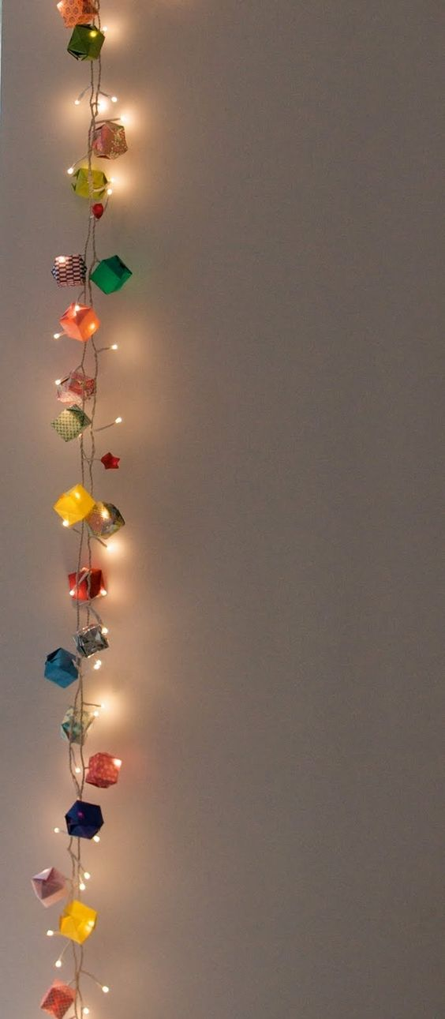


Giới thiệu thành viên
Tên thành viên: Nguyễn Hữu Sơn
Vai trò: Trưởng nhóm
Công việc:
Chức năng của admin
Chức năng của nhân viên
Chức năng của khách hàng
Giỏ hàng

Slide 4
Giới thiệu thành viên
Tên thành viên: Lê Thành Đạt
Vai trò: Thành viên
Công việc:
Nhập dữ liệu database
Chỉnh sửa các trang hiển thị sản phẩm
Hiển thị các sản phẩm theo danh mục
Thông tin chi tiết của 1 sản phẩm
Làm báo cáo và PowerPoint
Làm test case

Slide 5

Giới thiệu đề tài
Mục tiêu ứng dụng :
- Giúp các cửa hàng kinh doanh bán hàng thời trang có thể thực hiện mọi công việc trong việc quản lý cửa hàng bao gồm như: Quản lý thông tin nhân viên, sản phẩm, khách hàng, thống kê, ….
- Không ngừng hoàn thiện và phát triển để có thể ứng dụng vào thực tế.
- Cập nhật các thông tin và đổi mới liên tục thuận tiện cho việc sử dụng .
http://pinterest.com/photo/

Slide 6

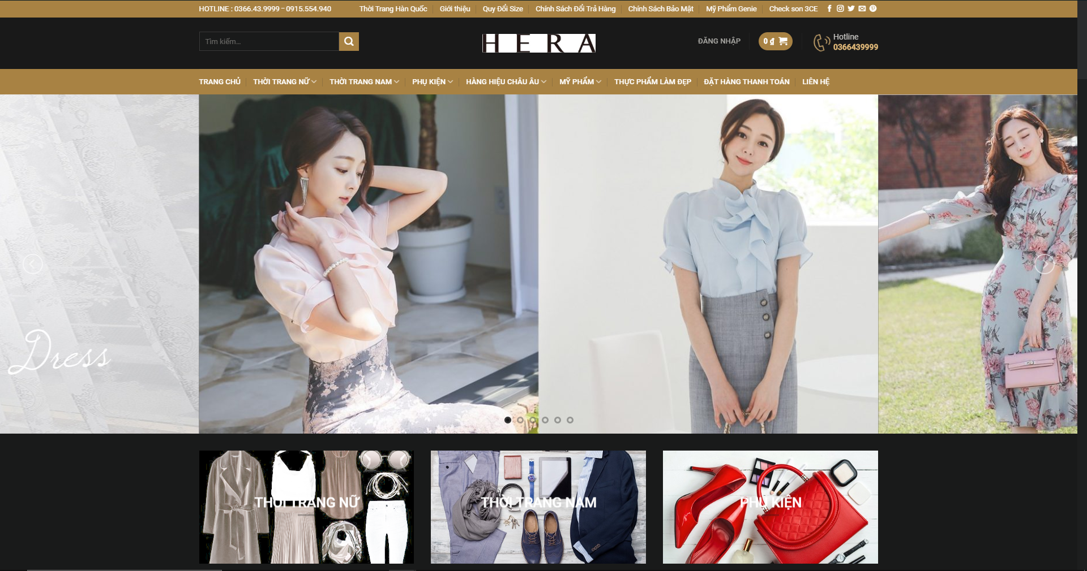
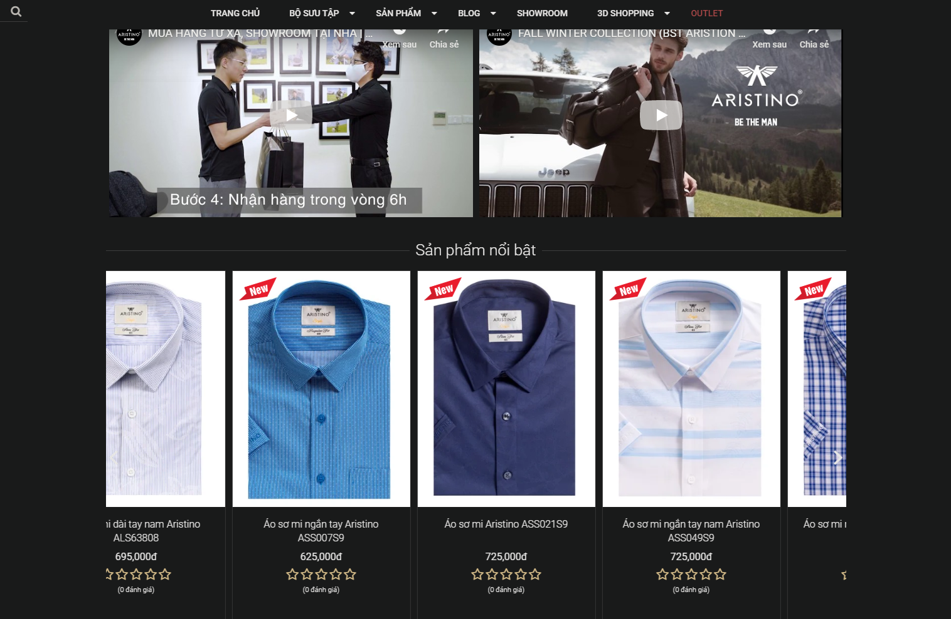
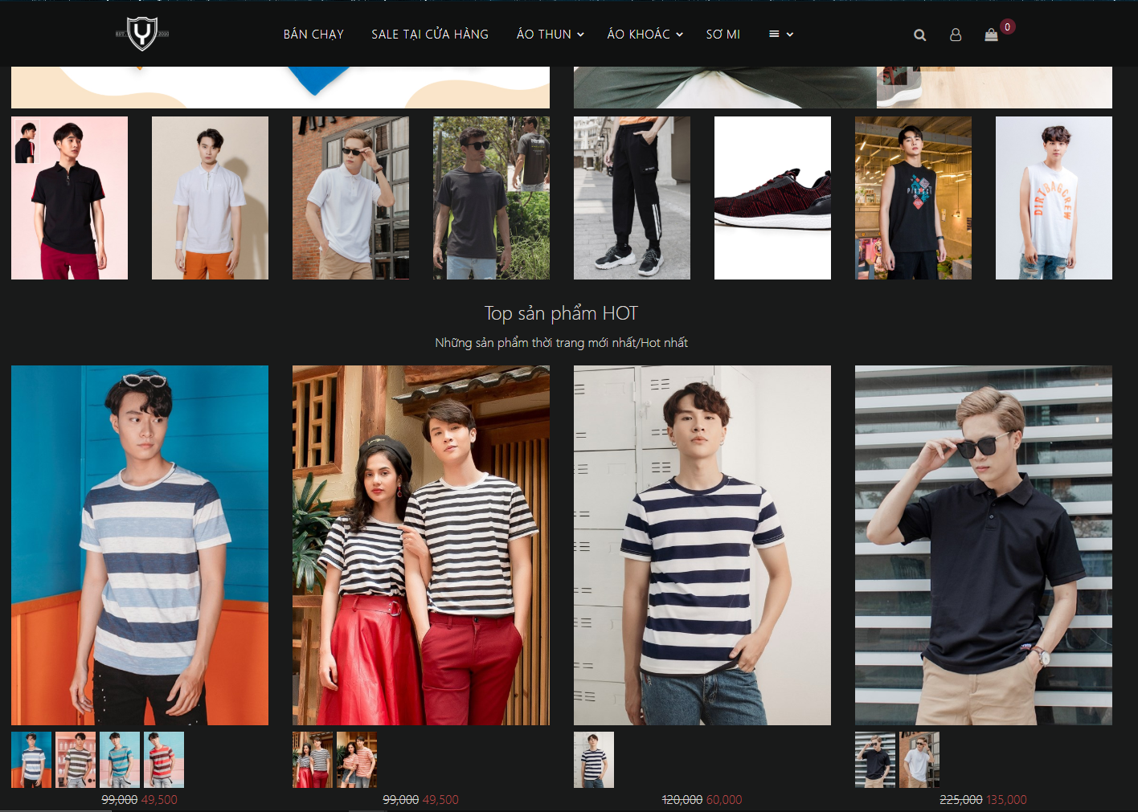
Khảo sát – Phân tích
Hiển thị theo danh mục sản phẩm
Hiển thị một số sản phẩm của danh mục
Hiển thị Top sản phẩm được mua nhiều nhất
Hình thức chuyển sản phẩm theo dạng lưới và dạng danh sách
Hiển thị những hình ảnh minh họa thực tế về sản phẩm, chi tiết sản phẩm
Hiển thị các sản phẩm tương tự với sản phẩm đang chọn
Hiện thị các sản phẩm đã từng xem qua
aristino.com
thoitrangkorea.com
yame.vn

Slide 7

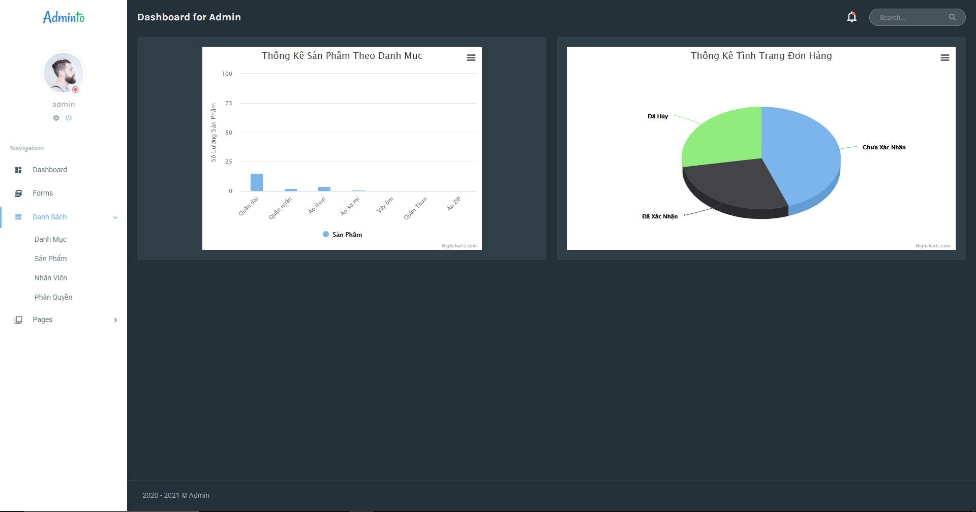
Thiết kế hệ thống
1. Phác thảo ứng dụng
1.1 Admin
Thống kê sản phẩm theo danh mục và thống kê tình trạng đơn hàng
Quản lí danh mục
Quản lí sản phẩm
Quản lý nhân viên
Quản lý phân quyền
Thêm mới danh mục, nhân viên, sản phẩm và phân quyền

Slide 8
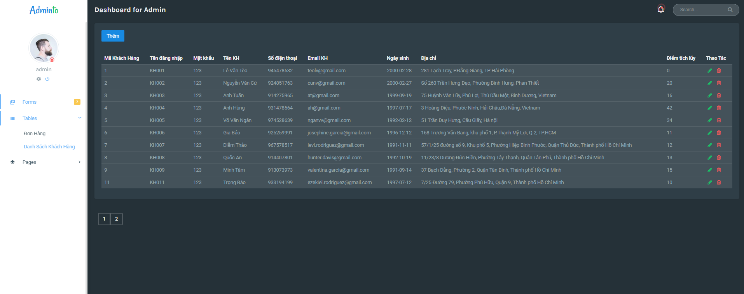
Thiết kế hệ thống
Phác thảo ứng dụng
1.2 Nhân viên
Danh sách đơn hàng
Chi tiết đơn hàng
Quản lí khách hàng
Thêm mới khách hàng

Slide 9
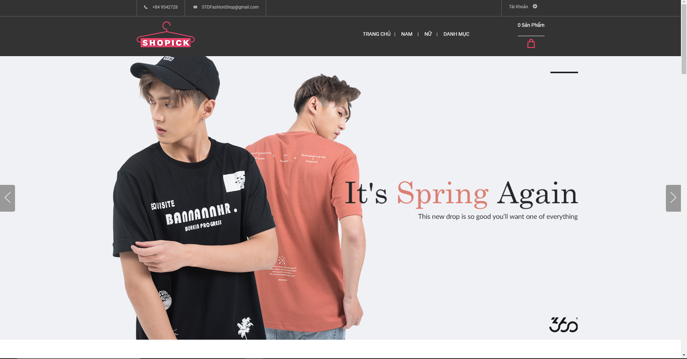
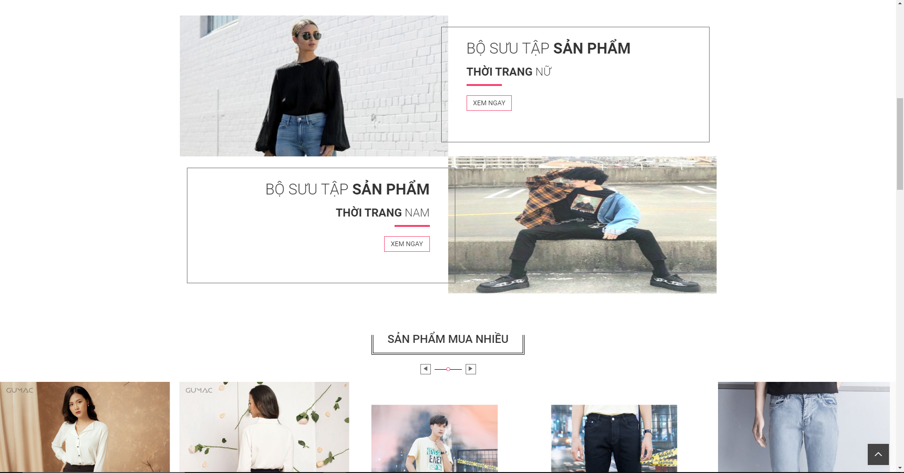
Thiết kế hệ thống
1. Phác thảo ứng dụng
1.3 Khách hàng
Trang chủ, trang sản phẩm, sản phẩm chi tiết
Chỉnh sửa thông tin cá nhân và xem đơn hàng
Đổi mật khẩu
Giỏ hàng

Slide 10
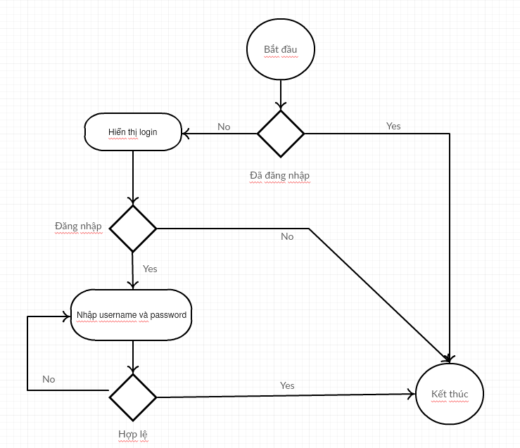
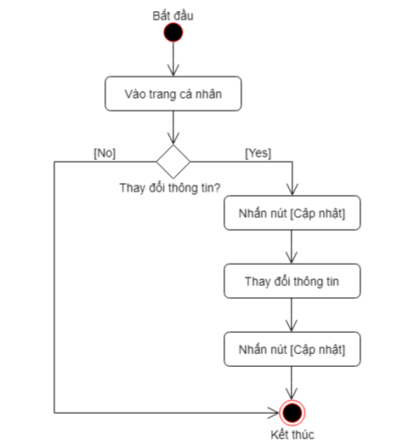
Thiết kế hệ thống
2. Thiết kế Activity diagram
Đăng nhập
Chỉnh sửa thông tin

Slide 11
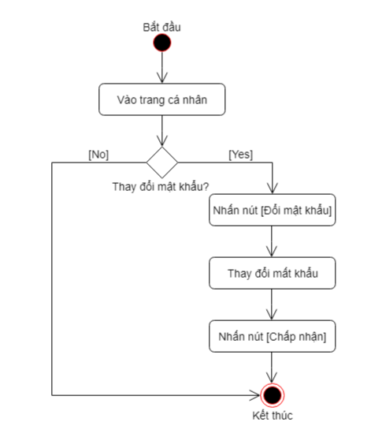
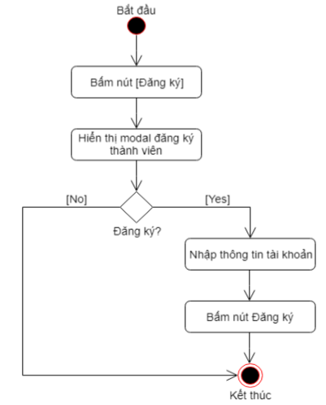
Thiết kế hệ thống
2. Thiết kế Activity diagram
Thay đổi mật khẩu
Đăng ký

Slide 12

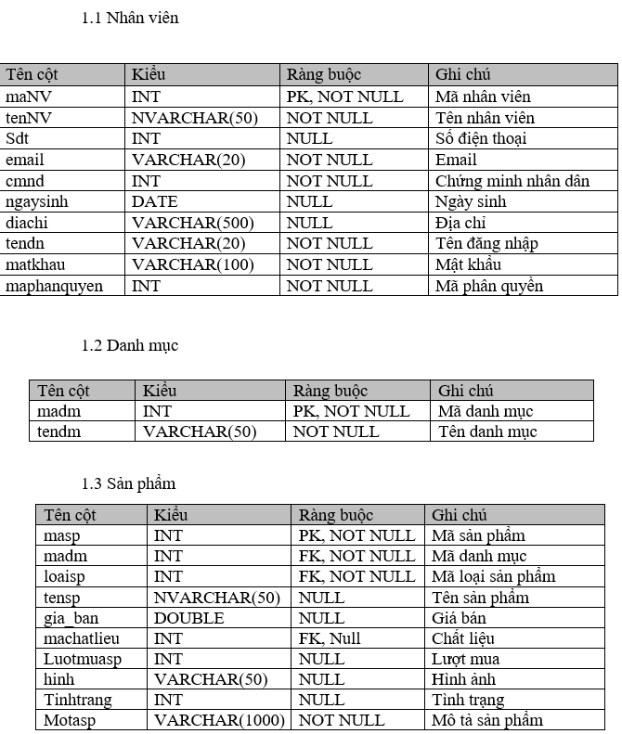
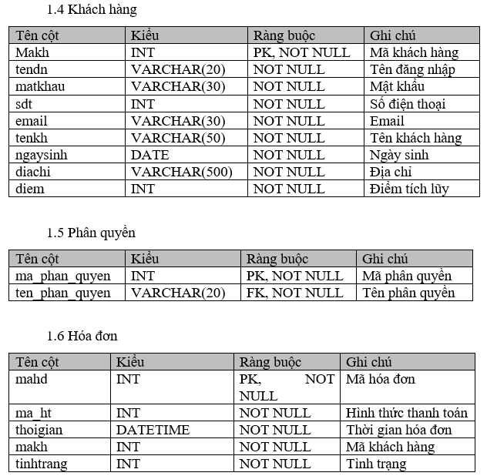
Thực hiện dự án
1. Thiết kế cơ sở dữ liệu

Slide 13
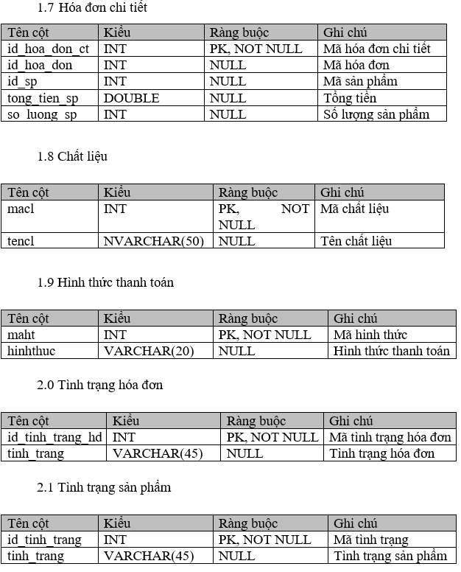
Thực hiện dự án
1. Thiết kế cơ sở dữ liệu

Slide 14
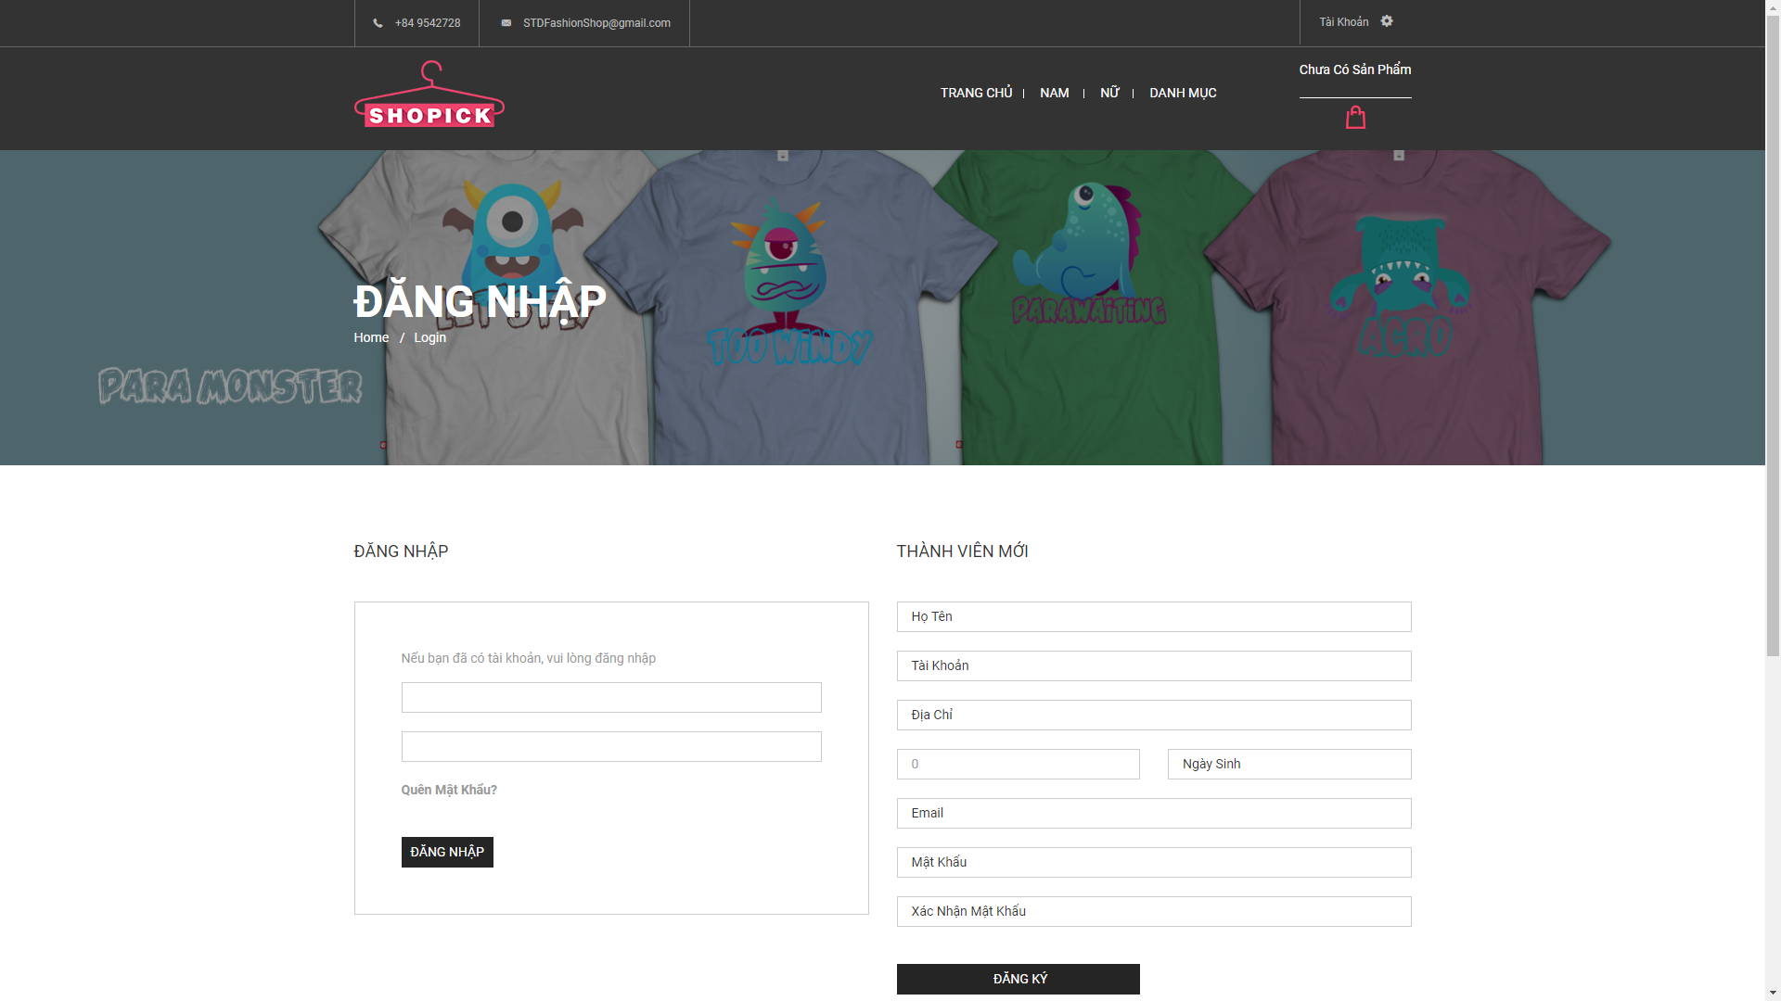
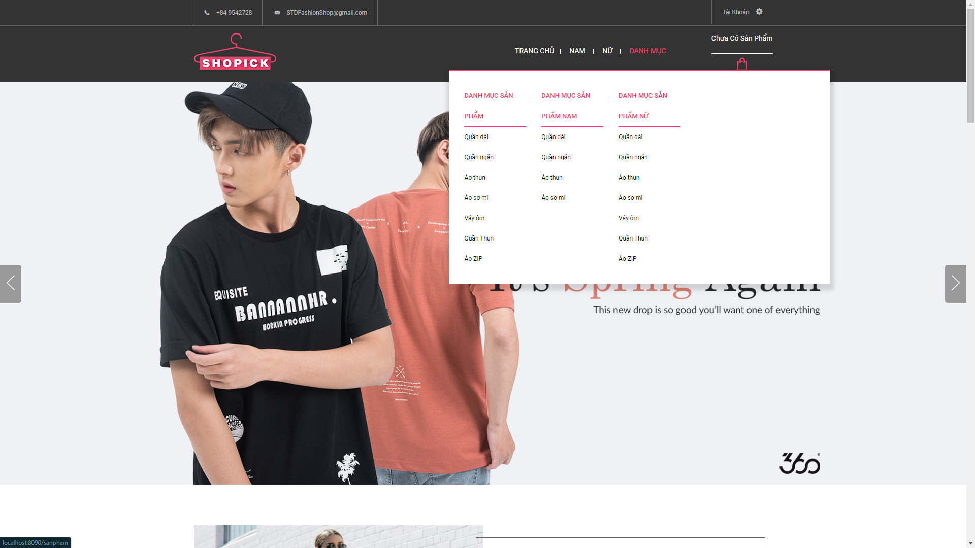
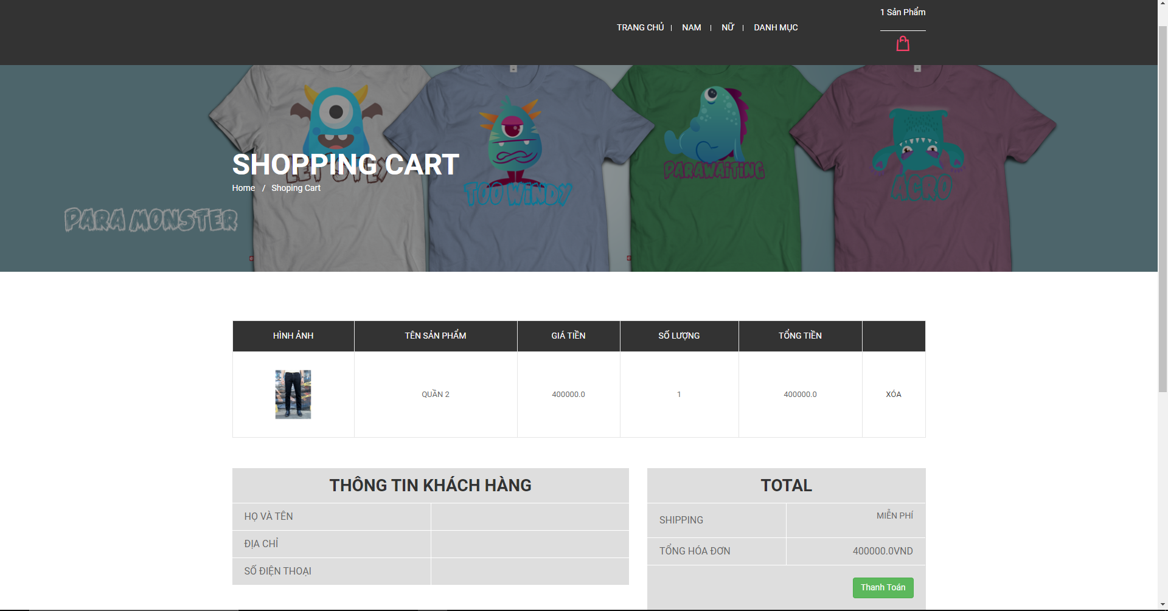
Thực hiện dự án
2. Thiết kế giao diện web

Slide 15

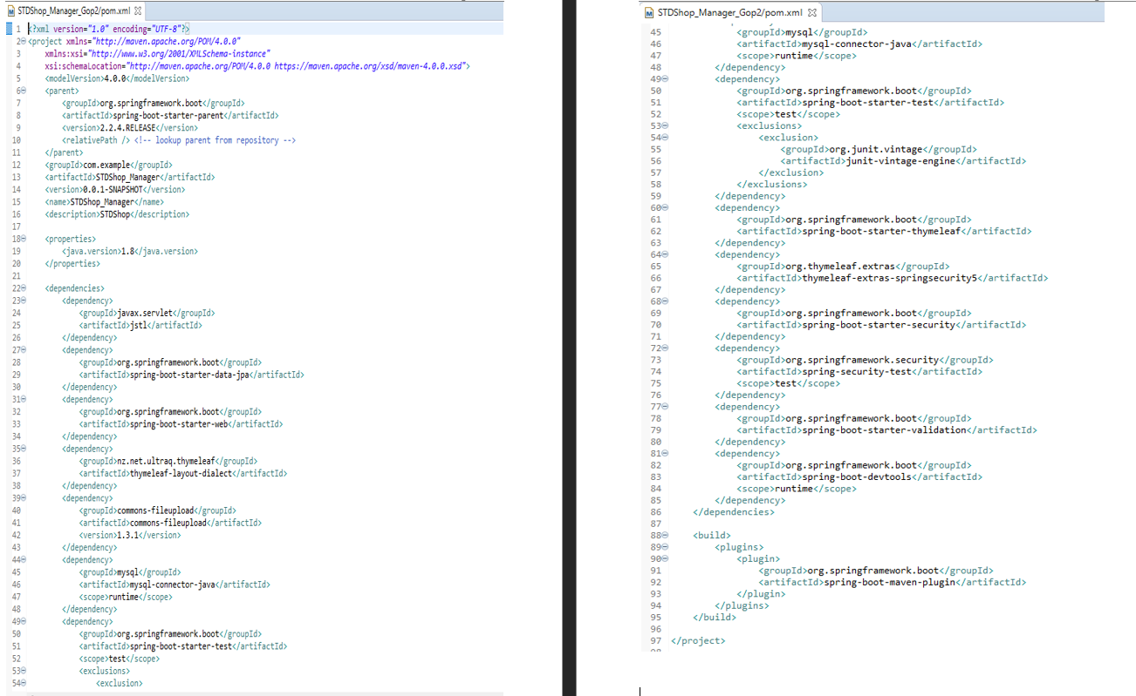
Thực hiện dự án
3. Thiết kế thư viện cần thiết cho dự án
3.1 Thư viện dependency trong file pom.xml

Slide 16
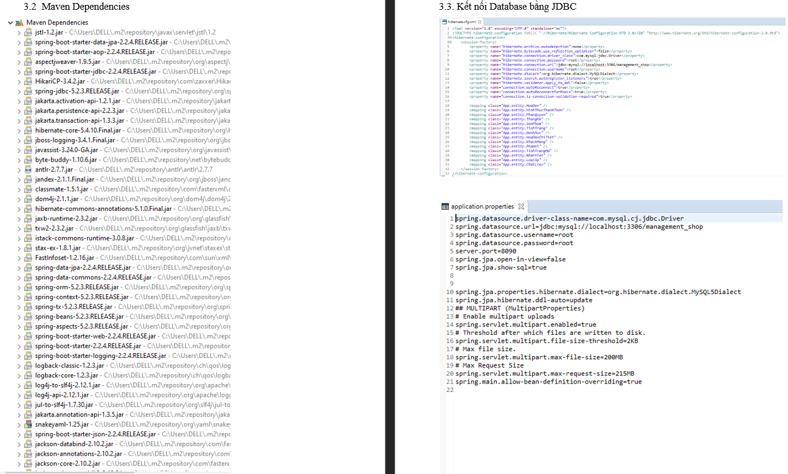
Thực hiện dự án
3. Thiết kế thư viện cần thiết cho dự án

Slide 17
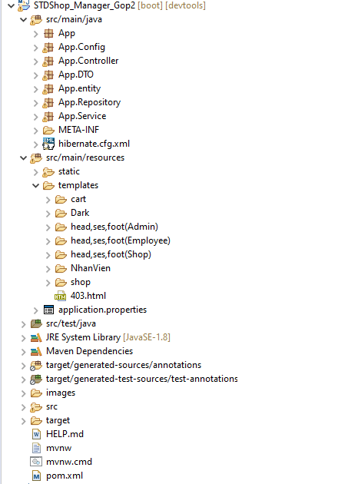
Thực hiện dự án
4. Mã nguồn
4.1 Cấu trúc mã nguồn

Slide 18
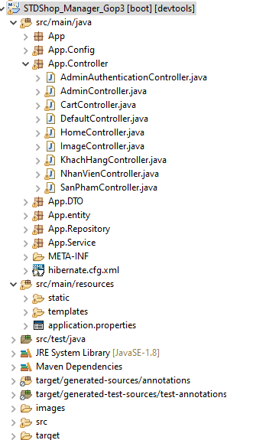
Thực hiện dự án
4. Mã nguồn
4.2 Mã nguồn lớp Controller

Slide 19
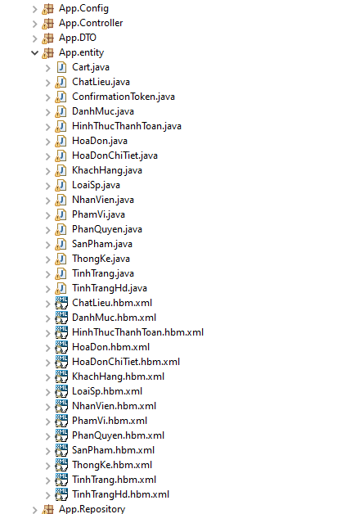
Thực hiện dự án
4. Mã nguồn
4.2 Mã nguồn lớp Entities

Slide 20
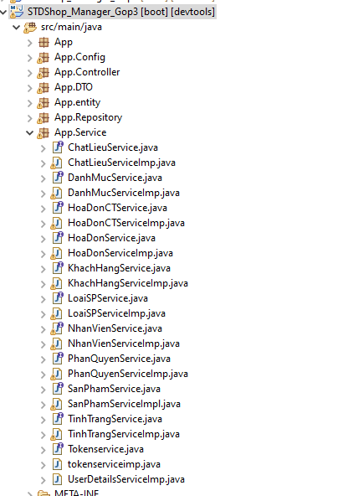
Thực hiện dự án
4. Mã nguồn
4.2 Mã nguồn lớp Services

Slide 21

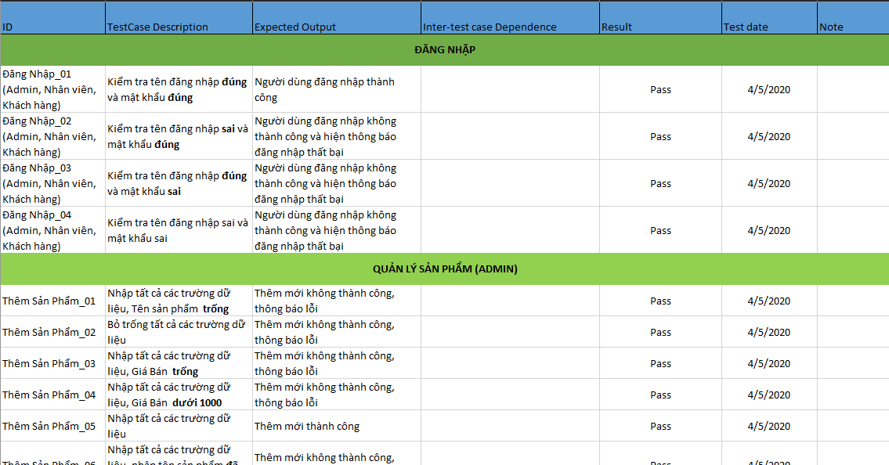
Kiểm thử

Slide 22
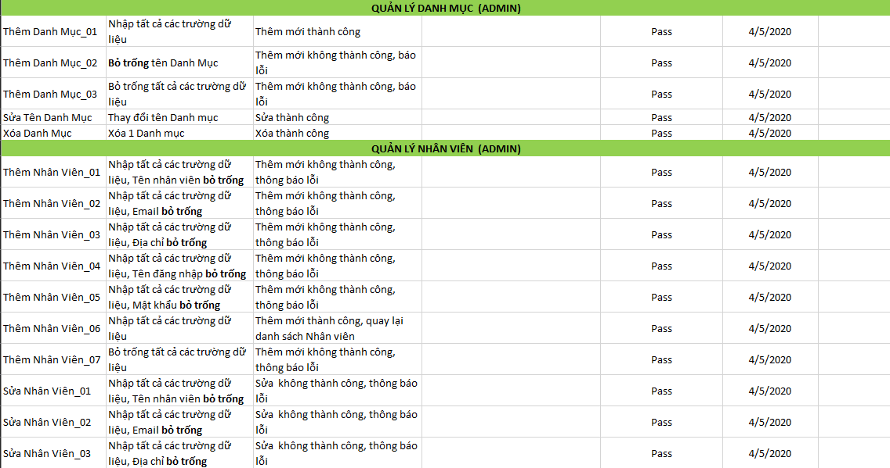
Kiểm thử

Slide 23





Triển khai

Slide 24

DEMO SẢN PHẨM

Slide 25

Khó khăn
Chưa có kinh nghiệm nên không thể tạo ra một giao diện hoàn thiện chuẩn xác và đẹp mắt .
Còn phải tìm hiểu và đổi mới bổ sung liên tục để có thể đưa vào thực tế .
Áp lực về thời gian khi phải vừa thực tập và thực hiện dự án
Thiếu thành viên

Slide 26
Thuận lợi
Hỗ trợ, tư vấn từ Giảng Viên
Sự cố gắng tích cực của mỗi thành viên
Gặp mặt giải quyết vấn đề
Trao đổi online về vấn đề thắc mắc

Slide 27

THANKS FOR
WATCHING
AND
LISTENING.
YOU HAVE QUESTIONS WE HAVE ANSWERS

